Slide 1

AI应用基础（48课时版） · 12周·48课时
W12 · 第7次课
XGBoost参数调优（
工单 M2-2
XGBoost参数调优（上）：基础实
本节（上）：基础实现 · 概念打底 + D/C层保底
林工下了军令状：'F1再提3个点，调参不许超过两小时。'网格搜索、早停、特征筛选全用上——工单M2-2：XGBoost调优，在收益与工时之间做工程权衡。
重庆两江智造集团 · 双创中心302实训室 · V1重制版（easyslides规范）

Slide 2
安全与合规警示（操作前必读）
1. 上机前确认本工位电源开关与急停位置，确认设备处于安全状态。
2. 涉及接线的操作一律先断电、后验电、再作业，禁止带电插拔。
3. 身体任何部位不进入设备运动/散热区域，长发束起，不佩戴悬垂饰物。
4. 调试程序前先静态检查、再低速小样本试运行，确认无异常后放大规模。
5. 任何不确定或异常情况，立即停止操作并报告指导教师，不擅自处置。
以上任一条违反，本次任务按课程标准「安全规范一票否决」条款记 0 分并中止实训。

Slide 3
课程定位
COURSE MAP
这门课站在哪：定位与出路
四年后你手里的证书与岗位，都从这门课出发
课程性质
面向岗位
专业核心课扩展版：数据→ML→DL→视觉→大模型→智能体全谱系
AI应用工程师 / 工业视觉开发 / 工业互联网数据分析
对接证书
课程衔接
1+X AI应用实践（初级=M1-M3 / 中级=M4 / 高级=M5）
前：零基础并行开设 → 本课第12周、第10-20周12周×4课时 → 后：项目实战
本课程路线图（当前周高亮）
W4
工单M1
W5
工单M1
W6
逻辑回归
W7
工单M2
W8
工单M2
W9
工单M2
W15
工单M3
W16
工单M3
W17
工单M4
W18
工单M4
W19
工单M5
W20
AI应用基础（48课时版） · V1 · W12-07
2 / 26

Slide 4
剧情情境
SCENARIO · 两江智造
车间今天发生了什么
连续剧情 · 你（小郑）的第7次出场
林工下了军令状：'F1再提3个点，调参不许超过两小时。'网格搜索、早停、特征筛选全用上——工单M2-2：XGBoost调优，在收益与工时之间做工程权衡。
本课工单
M2-2 · XGBoost参数调优（上）：基础实现
技能目标
能跑通XGBoost基线与网格搜索——应用：见工单starter与教师参考实现
技能目标
能在2小时内完成限时调优——应用：见工单starter与教师参考实现
出场人物
老周
林工
小郑
AI应用基础（48课时版） · V1 · W12-07
3 / 26

Slide 5
学习目标
GOALS & FLOW
这节课结束时，你能做到
目标可测量：及格线/优秀线写在工单上
目标
目标
能力目标
理解集成思想
限时完成调优并记录权衡
完成本课工单并当堂通过检查
检验：口头复述+快答2题
检验：工单运行通过+截图
检验：同桌互查代码规范
课堂节奏（80分钟）
1.回顾预习卡与微课
2.知识精讲（先例后理）
3.演示代码骨架
4.基础实现（D/C层…
5.小结+布置第2次课
节奏纪律：讲10分钟必须动手一次；实操环节教师只答疑不代写——卡住先查《报错翻译对照表》，再举手。
AI应用基础（48课时版） · V1 · W12-07
4 / 26

Slide 6
01
本章聚焦：Bagging vs Boosti… · 早停与学习率 · 调参工时账
知识精讲 · 讲透每个概念
01
集成两流派
("集成两流派：Bagging=并行投票压方差（随机森林），Boo…
02
XGB核心超参
('XGB核心超参四件：n_estimators树数/learni…
03
网格搜索
('网格搜索=把超参组合全试一遍取最优：param_grid字典+…
本章产出：四要素详解页×3 · 图解页×3 · 可跟打代码页×2 · 工单与分层工单各1份
AI应用基础（48课时版） · V1 · W12-07

Slide 7
知识精讲 · 四要素
KNOWLEDGE B01
B01 集成两流派
定义 → 场景 → 实例 → 误区：一次讲透
定义
使用场景
Bagging并行投票、Boosting串行纠错——两种组织法
原理：集成两流派：Bagging=并行投票压方差（随机森林），Boosting=串行纠错提精度（XGBoost）——'民主'与'补习'两种智慧
单模型到瓶颈后的下一步——XGB属串行纠错
怎么判断：单树不稳/过拟合→Bagging众树投票；精度不够且数据表格型→Boosting逐轮攻错题——选型先分清流派
应用实例
扩展与误区
XGBClassifier(n_estimators=100)
逐行看：RandomForestClassifier(100树) 各自有放回抽样训练→投票；XGBClassifier 下一棵树专攻上一棵的残差——两大件都是表格数据王牌
误区：集成万能——数据烂特征差集成也救不了
进阶：偏差-方差视角：Bagging治方差(不稳)、Boosting治偏差(不准)；小数据Boosting易过拟合要早停
AI应用基础（48课时版） · V1 · W12-07
6 / 26

Slide 8
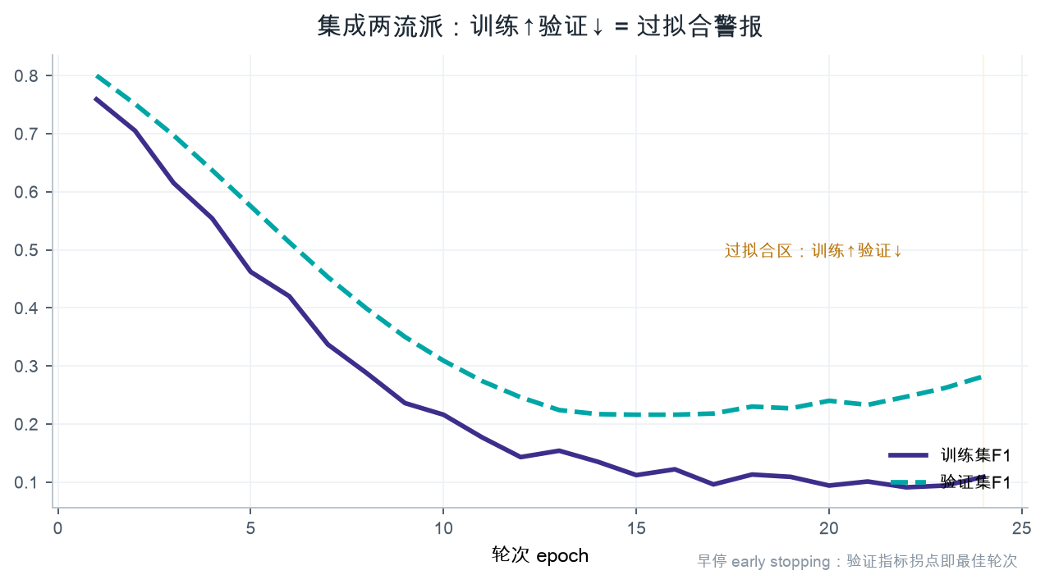
知识精讲 · 图解
VISUAL · B01
集成两流派：一张图看懂
图优先：先看图再回头读代码
四个观察点
1
两条线张口越大越危险
2
early stopping 在拐点收手
3
追问：误区：集成万能——数据烂特征差集成也救不了
一句话：Bagging并行投票、Boosting串行纠错——两种组织法
何时用：单模型到瓶颈后的下一步——XGB属串行纠错
AI应用基础（48课时版） · V1 · W12-07
7 / 26

Slide 9
知识精讲 · 四要素
KNOWLEDGE B02
B02 XGB核心超参
定义 → 场景 → 实例 → 误区：一次讲透
定义
使用场景
树数量/学习率/深度三角——互相牵制不能孤立调
原理：XGB核心超参四件：n_estimators树数/learning_rate步长/max_depth树深/subsample行采样——深度控复杂度、步长配树数
准确率与训练时间平衡的三个旋钮
怎么判断：调参优先级：max_depth(3-6)>n_estimators+lr(0.05-0.1)>subsample(0.8)——先粗后细，别一上来精调
应用实例
扩展与误区
n_estimators=200, max_depth=4, lr=0.1
逐行看：XGBClassifier(max_depth=4,n_estimators=300,learning_rate=0.05) 常规起点；深了过拟合浅了欠拟合——4起步二分试探
误区：树越多越好——早停和CV才是裁判
进阶：colsample_bytree列采样增多样性；scale_pos_weight治不平衡；optuna贝叶斯调参替代网格（进阶省时）
AI应用基础（48课时版） · V1 · W12-07
8 / 26

Slide 10
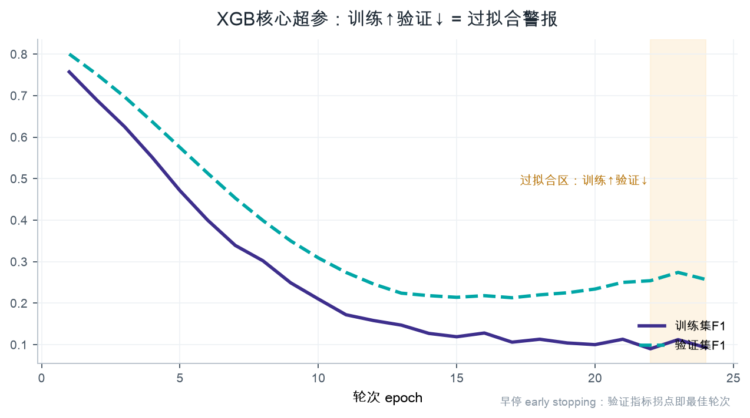
知识精讲 · 图解
VISUAL · B02
XGB核心超参：一张图看懂
图优先：先看图再回头读代码
四个观察点
1
两条线张口越大越危险
2
early stopping 在拐点收手
3
追问：误区：树越多越好——早停和CV才是裁判
一句话：树数量/学习率/深度三角——互相牵制不能孤立调
何时用：准确率与训练时间平衡的三个旋钮
AI应用基础（48课时版） · V1 · W12-07
9 / 26

Slide 11
知识精讲 · 四要素
KNOWLEDGE B03
B03 网格搜索
定义 → 场景 → 实例 → 误区：一次讲透
定义
使用场景
GridSearchCV穷举组合+交叉验证——调参变可复现实验
原理：网格搜索=把超参组合全试一遍取最优：param_grid字典+GridSearchCV(cv=5)——暴力但可靠，小空间内黄金标准
答辩被问'参数怎么来的'——网格表即证据
怎么判断：超参组合≤50个用网格；大空间改随机搜索RandomizedSearch——'试多少组'与'工时预算'挂钩
应用实例
扩展与误区
GridSearchCV(model, param_grid, cv=5).fit(X,y)
逐行看：grid={'max_depth':[3,4,5],'n_estimators':[100,300,500]}; GridSearchCV(clf,grid,cv=5,scoring='f1…
组合爆炸警告——先粗格后细格两轮收敛
进阶：搜索结果 DataFrame排序看趋势（深度4与5同分选浅的）；搜索空间按上轮结果收缩——迭代调参
AI应用基础（48课时版） · V1 · W12-07
10 / 26

Slide 12
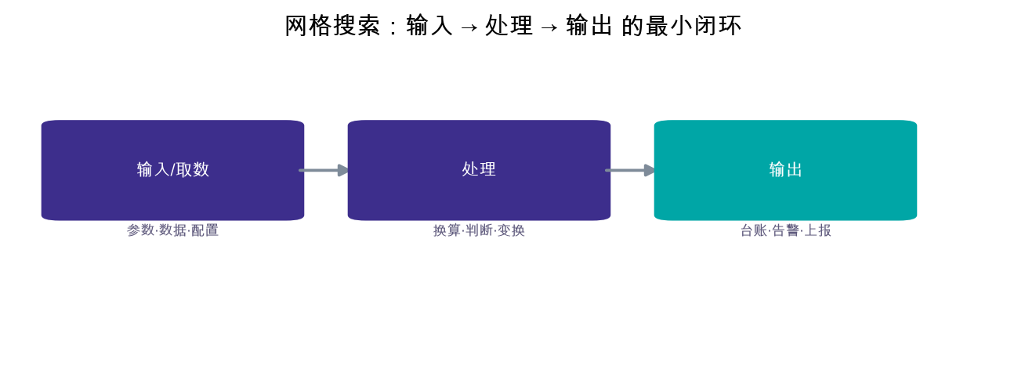
知识精讲 · 图解
VISUAL · B03
网格搜索：一张图看懂
图优先：先看图再回头读代码
四个观察点
1
先想清楚数据从哪来到哪去
2
每一步只做一件事，错了好定位
3
追问：组合爆炸警告——先粗格后细格两轮收敛
一句话：GridSearchCV穷举组合+交叉验证——调参变可复现实验
何时用：答辩被问'参数怎么来的'——网格表即证据
AI应用基础（48课时版） · V1 · W12-07
11 / 26

Slide 13
02
本章聚焦：Bagging vs Boosti… · 早停与学习率 · 调参工时账
技能实操 · 代码跑起来
01
网格搜索
from sklearn.model_selection …
02
曲线记录
res = []
03
技能 · 能跑通XGBoost基…
能跑通XGBoost基线与网格搜索——应用：见工单starter与…
04
技能 · 能在2小时内完成限时调优
能在2小时内完成限时调优——应用：见工单starter与教师参考实现
05
技能 · 能绘制参数收益曲线
能绘制参数收益曲线——应用：见工单starter与教师参考实现
本章产出：四要素详解页×5 · 图解页×3 · 可跟打代码页×2 · 工单与分层工单各1份
AI应用基础（48课时版） · V1 · W12-07

Slide 14
技能实操 · 可执行代码
CODE LAB
网格搜索
代码节选 · 依赖工单/starter 上下文（课堂跟打 starter 看完整运行）
代码节选
from sklearn.model_selection import GridSearchCV
grid = {"n_estimators": [100, 300], "max_depth": [3, 5], "learning_rate": [.05, .1]}
gs = GridSearchCV(XGBClassifier(eval_metric="logloss"), grid, cv=5).fit(X_tr, y_tr)
print(gs.best_params_, gs.best_score_)
本段引用工单上下文变量（starter 已备好）——跟打 starter 后取消注释对应行即可复现。
AI应用基础（48课时版） · V1 · W12-07
13 / 26

Slide 15
技能实操 · 可执行代码
CODE LAB
曲线记录
代码节选 · 依赖工单/starter 上下文（课堂跟打 starter 看完整运行）
代码节选
res = []
for n in [50, 100, 200, 300, 500]:
f = f1_score(y_te, XGBClassifier(n_estimators=n).fit(X_tr, y_tr).predict(X_te))
res.append((n, round(f, 3)))
本段引用工单上下文变量（starter 已备好）——跟打 starter 后取消注释对应行即可复现。
AI应用基础（48课时版） · V1 · W12-07
14 / 26

Slide 16
避坑指南
DEBUG · 常见报错
报错翻译：程序'说'了什么
报错是程序在说话——先读最后一行，再往上找
报错/现象
为什么会这样
怎么修
fit报JSON错
新版需eval_metric
构造时传入eval_metric
搜索跑不完
网格乘cv过大
先粗后细两轮搜索
验证好测试差
cv过拟合网格
留独立测试集终评
① 读最后一行 报错类型+行号都在这
② 定位变量 NameError=没定义/拼错
③ 最小复现 注释一半再跑，二分找错
AI应用基础（48课时版） · V1 · W12-07
15 / 26

Slide 17
03
本章聚焦：Bagging vs Boosti… · 早停与学习率 · 调参工时账
工单实战 · 按单交付
01
交付清单
按工单步骤逐项打勾
02
及格/优秀线
D/C保底 · B/A冲刺
03
A/B/C/D分层
按当前水平选起点
本章产出：四要素详解页×3 · 图解页×3 · 可跟打代码页×2 · 工单与分层工单各1份
AI应用基础（48课时版） · V1 · W12-07

Slide 18
工单实战
WORK ORDER
工单 M2-2 · XGBoost参数调优（上）：基础实现
按单交付：及格线保底，优秀线冲刺
交付清单
及格线 · D/C层
1
能跑通XGBoost基线与网格搜索——应用：见工单starter与教师参考实现
F1≥0.72（2h内） / 曲线留痕
2
能在2小时内完成限时调优——应用：见工单starter与教师参考实现
检查方式：运行+截图
3
能绘制参数收益曲线——应用：见工单starter与教师参考实现
优秀线 · B/A层
4
能写工时收益结论——应用：见工单starter与教师参考实现
F1≥0.88 / 工时-收益最优点论证
验收清单（教师按此打分）
检查方式：运行+规范+答辩追问
程序运行无报错，输出与示例一致
截图含完整运行结果与文件名
提交物
代码文件+运行截图+工单决策记录（上传学习平台）
变量命名规范率达标（snake_case）
AI应用基础（48课时版） · V1 · W12-07
17 / 26

Slide 19
工单完成效果图 · 先看终点（本课目标预览）
DONE SHOT
工单完成效果图 · 完成后长这样
真实运行 · 参考实现——先看清'交付标准答案'，再动手写自己的
① 参考实现真实运行输出（本工单完成态）
=== 工单 M2-2 参数调优与工时账 · 完成态 ===
模型: RandomForest(回退) 搜索空间: max_depth[3, 4, 5] × n_estimators[…
GridSearch(穷举)
最优参数: {'max_depth': 3, 'n_estimators': 50}
交叉验证 best_cv=0.884 测试 macro-F1=0.725 耗时 1.35s
RandomSearch(预算)
最优参数: {'n_estimators': 100, 'max_depth': 3}
交叉验证 best_cv=0.878 测试 macro-F1=0.725 耗时 0.80s
结论: 小搜索空间穷举可穷尽更稳；大空间随机预算以极小精度代价换大幅工时 → 工时账写进工单。
② 关键自检点（对照工单逐项核对）
□ 代码从头跑到尾不报错（python xx.py 再跑一遍）
□ 指标达标：与工单及格线逐项对齐（准确率/F1/耗时）
③ 提交与达标（过程性证据）
达标线：D≥60 / C≥70 / B≥80 / A≥90 ｜ 提交：学号_姓名_工单号 + 运行截图 + 决策记录 + Git≥1次commit
复核：自检 → 互检 → 师查（三层质检）
AI应用基础（48课时版） · V1 · W12-07
18 / 26

Slide 20
本工单的工程化项目 · 第三种代码形态
DONE SHOT
本工单的工程化项目 · 第三种代码形态
真实运行 · 参考实现——先看清'交付标准答案'，再动手写自己的
① 项目位置与一键运行
工程化项目/m22_tuning_cost/
python run.py # 输出 output/report.txt + result.json
python -m pytest -q # 全量测试应全绿
② 目录结构（23 个文件）
config/rules.yaml 规则外置：改配置不改代码
src/tuning_cost/ config · core · io_utils · report · pipeline
tests/ 正常 / 边界 / 异常三档
③ 国标与 TOGAF 落地
GB/T 9385 需求规格 / 15532 测试 / 8567 文档 / 8566 过程组
TOGAF 四域：业务 · 数据 · 应用 · 技术架构
docs/07 ADR-001 架构决策记录
AI应用基础（48课时版） · V1 · W12-07
19 / 26

Slide 21
工单完成效果图 · 课末对照
DONE SHOT
工单完成效果图 · 完成后长这样
真实运行 · 参考实现——先看清'交付标准答案'，再动手写自己的
① 参考实现真实运行输出（本工单完成态）
=== 工单 M2-2 参数调优与工时账 · 完成态 ===
模型: RandomForest(回退) 搜索空间: max_depth[3, 4, 5] × n_estimators[…
GridSearch(穷举)
最优参数: {'max_depth': 3, 'n_estimators': 50}
交叉验证 best_cv=0.884 测试 macro-F1=0.725 耗时 1.35s
RandomSearch(预算)
最优参数: {'n_estimators': 100, 'max_depth': 3}
交叉验证 best_cv=0.878 测试 macro-F1=0.725 耗时 0.80s
结论: 小搜索空间穷举可穷尽更稳；大空间随机预算以极小精度代价换大幅工时 → 工时账写进工单。
② 关键自检点（对照工单逐项核对）
□ 代码从头跑到尾不报错（python xx.py 再跑一遍）
□ 指标达标：与工单及格线逐项对齐（准确率/F1/耗时）
③ 提交与达标（过程性证据）
达标线：D≥60 / C≥70 / B≥80 / A≥90 ｜ 提交：学号_姓名_工单号 + 运行截图 + 决策记录 + Git≥1次commit
复核：自检 → 互检 → 师查（三层质检）
AI应用基础（48课时版） · V1 · W12-07
20 / 26

Slide 22
分层任务
A/B/C/D LAYERS
同一工单，四条爬梯
按当前水平选起点，D层保底人人可交付，A层给足挑战
A 层 · 挑战层
B 层 · 进阶层
C 层 · 基础层
D 层 · 保底层
30分钟方案
曲线与最优点
网格搜索达标
默认参数基线
达标：F1≥0.88或快速方案论证
达标：曲线完整拐点论证
达标：F1≥0.72限时内
达标：基线可复现
· 只调3个关键参
· 逐档记录
· 定3参数网格
· XGBClassifier默认
· 对比全网格
· 画参数F1曲线
· GridSearchCV
· fit和score
· 给出快速recipe
· 标注拐点
· cv=5
· 记录基线F1
卡壳>10分钟→降B层，先拿过程分
完成C层后冲刺：先跑通再优化
照示例改参数，跑通即得分
逐行跟打示例，跑通就是胜利
AI应用基础（48课时版） · V1 · W12-07
21 / 26

Slide 23
方案决策
DECISION MATRIX
XGBoost参数调优：备选方案决策矩阵
工程不是选最好的，是选当前约束下最划算的
备选方案
可行性
达标概率
工时
结论
方案A：按工单主线（starter起步）
高
高
适中
推荐主干
方案B：自选技术路线
中
中
多
A层可选
方案C：直接改现成项目
低（无过程分）
低
少
不建议
决策纪律：组内打分3分钟，结论与理由写入工单决策记录
AI应用基础（48课时版） · V1 · W12-07
22 / 26

Slide 24
课堂检查
CHECK · 当堂验收
做完不算完，验过才算数
教师抽查 + 同桌互查 + 运行截图三选二
检查点 1
当堂评分构成
W7课前测①：本课工单M2-2的及格线是什么？（答：F1≥0.72（2h内））
运行通过 40%
提示：答案都在本节'四要素详解'页——翻回去指给同桌看
规范与注释 20%
检查点 2
决策记录 20%
W7课前测②：'集成思想'用一句话说说你的理解
互查反馈 20%
提示：答案都在本节'四要素详解'页——翻回去指给同桌看
未过怎么办：当堂改→教师复核→记录到错题本
及格线：F1≥0.72（2h内） / 曲线留痕
优秀线：F1≥0.88 / 工时-收益最优点论证
AI应用基础（48课时版） · V1 · W12-07
23 / 26

Slide 25

本课小结
SUMMARY
一张图带走本课
讲给自己听一遍，才算真的学会
三句话总结
1
集成两流派：Bagging并行投票、Boosting串行纠…
2
XGB核心超参：树数量/学习率/深度三角——互相牵制不能孤立调
3
网格搜索：GridSearchCV穷举组合+交叉验证——…
下一步行动
①工单M2-2收尾跑绿并上传 ②错题本记1条 ③预习微课+导学单
AI应用基础（48课时版） · V1 · W12-07
24 / 26

Slide 26
课后与预告
NEXT & HOMEWORK
下课之后，上课之前
作业当堂布置当堂记：写进工单本，别靠脑子
今日作业
下次课
1
工单M2-2
XGBoost参数调优（
为什么接下来学它
第一个神经网络。王主任路过看你屏幕：'这堆圈圈连线，比我闺女画的还乱。'林工笑：'乱中有序——每个圈都在学。'工单M2-3a：MLP读懂振动频谱，看清过拟合长什么样。
提交物：学号_姓名_W12.py + 运行截图（含文件名）+ 工单决策记录
预习动作：微课视频 + 导学单先行；带着一个问题上考场。
工具链：PyCharm CE（主编辑器） · Jupyter（实训） · Git/GitHub（每周提交） · conda环境
报错了？先查《报错翻译对照表》，再看微课'排错三步法'。
AI应用基础（48课时版） · V1 · W12-07
25 / 26

Slide 27
感谢垂听 · 动手出真知
把今天的工单跑绿，就是给下周的自己铺路。
课后三件事
1. 工单M2-2跑绿并上传学习平台
2. 错题本记1条今天踩的坑
3. 预习微课+导学单
下次课 → XGBoost参数调优（
AI应用基础（48课时版） · V1 · W12-07

Slide 28
本任务六步法导航
六步法：资讯 → 计划 → 决策 → 实施 → 检查 → 评估
本讲对应工单：《AI应用基础48课时版》分层任务工单
课堂产出：工单第六节实施记录须当堂填写，含操作前安全打勾与学生本人签字。
课后交付：班组长／操作员／教师三方联签后交回，缺签视为未交付。

Slide 29
本讲与岗位任务单的衔接
本讲在工作过程系统化课程中承担的任务环节：任务实施
考核对齐：过程性成绩取自本讲工单第六节各模块得分合计（满分 100）。
达标线：综合成绩≥60 分，且无安全红线一票否决记录
无效工单判定：未打安全勾、无本人签字、无三方联签。

